Slide 1


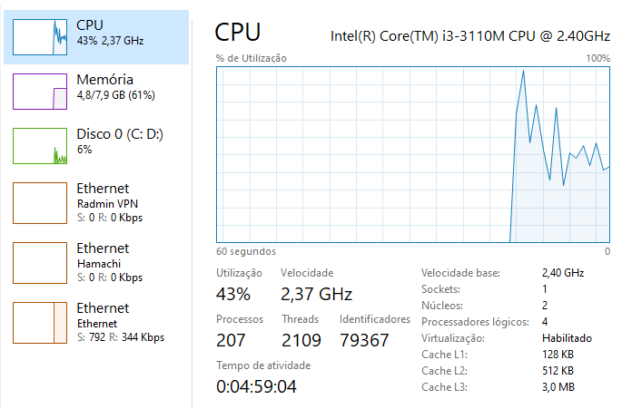
LUMINOUS
CLOUD
Cálculos de uso e Memória

Slide 2
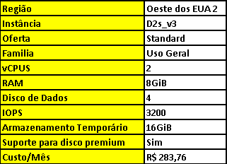
LUMINOUS
CLOUD
DEFINIÇÃO DE PROVISIONAMENTO DE INSTÂNCIA
Felipe Pereira - 01202123
João Arnaut - 01202055
Luis Gustavo - 01202112
Luiz Bertô - 01202087
Yuri Cruz - 01202033

